Slide 2
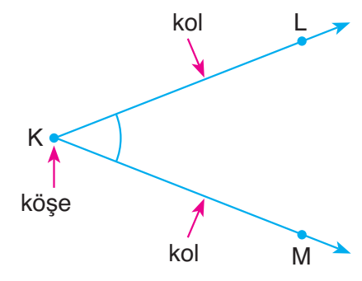
Başlangıç noktaları aynı olan iki ışının birleşimi açı belirtir.
Işınların başlangıç noktaları açının köşesi, ışınlar ise açının kollarıdır.

Slide 3
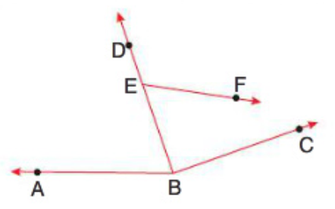
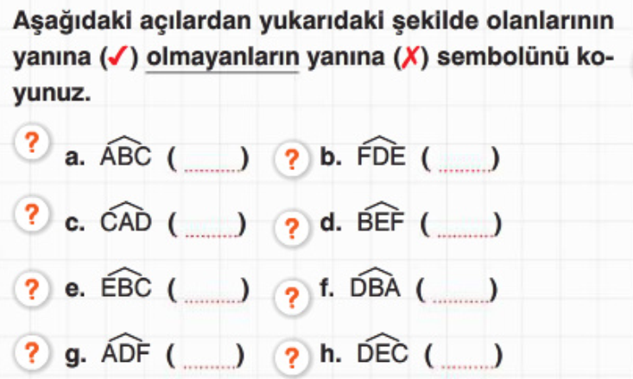

Slide 5
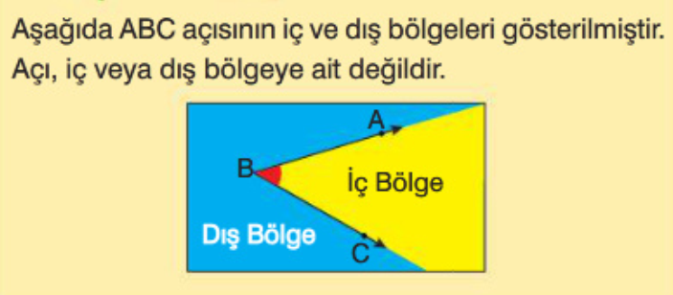

Slide 6
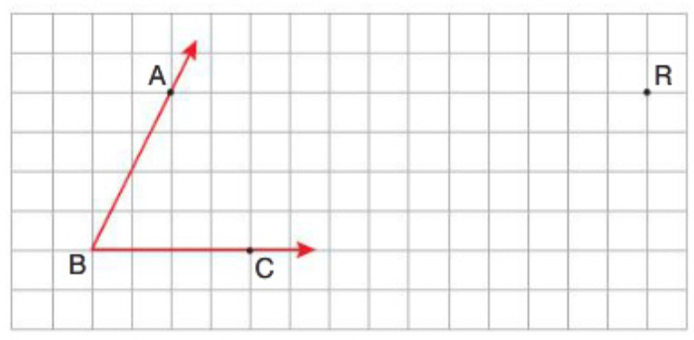
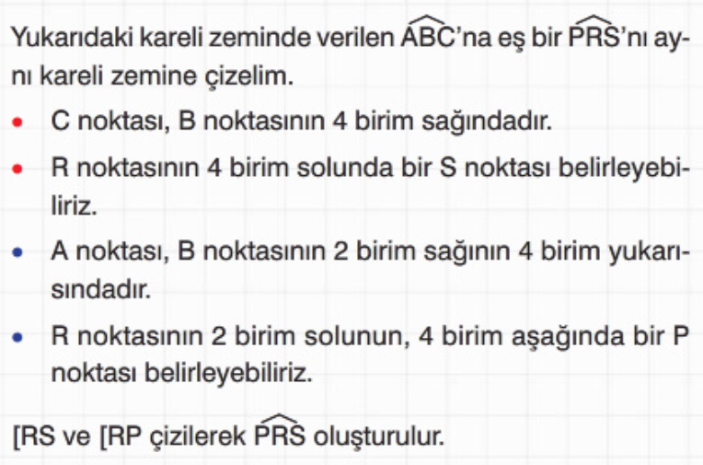
S
P

Slide 7
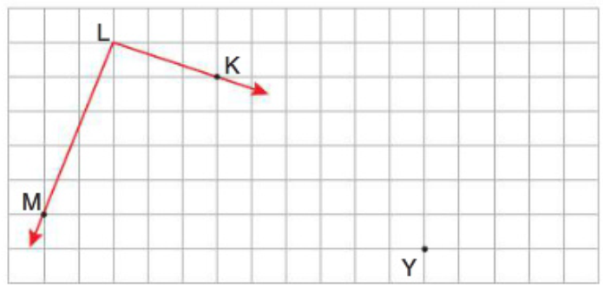
V
Z

Slide 8
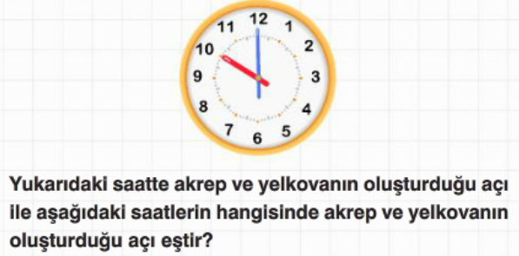
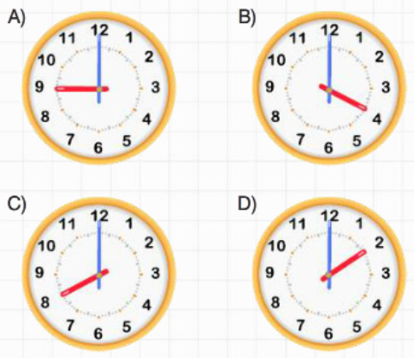

Slide 9
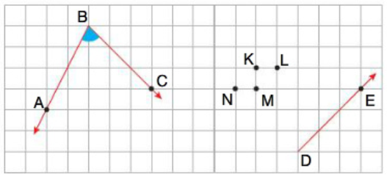

Slide 10
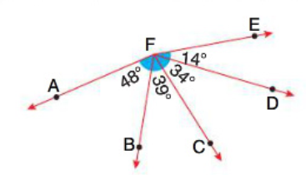
Yandaki şekle göre aşağıdakilerden hangisi doğrudur?

Slide 11
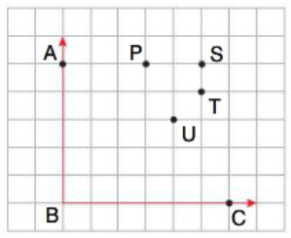

Slide 12
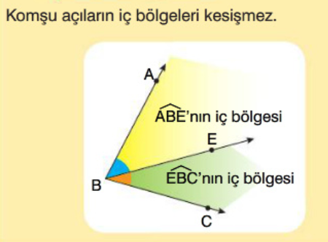
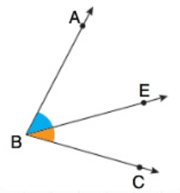
Köşeleri ve birer ışını ortak olan açılara, komşu açılar denir. Komşu açıların ortak olmayan birer ışını vardır.
Yandaki şekilde ABE ile CBE komşu açılardır.
Bu komşu açıların;
B noktası her iki açının ortak köşesidir.
B açısı her iki açıda ortaktır.

Slide 13
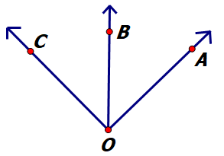
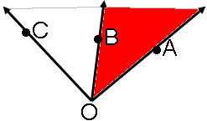
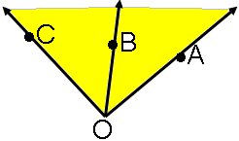
AOB ve AOC komşu açılar değildir. Çünkü, aynı başlangıç noktasına (O noktası) ve ortak bir kenara ( [OA ) sahip olmalarına rağmen, iç bölgeleri kesişmektedir. Dolayısıyla, bunlar komşu açılar olamaz.
AOB ile AOC açıları komşu açılar mıdır ?

Slide 14
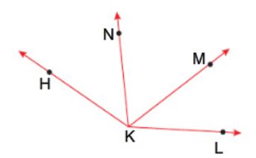
Yandaki şekilden yararlanarak aşağıda verilen açılara komşu olan açıları yazınız.

Slide 15
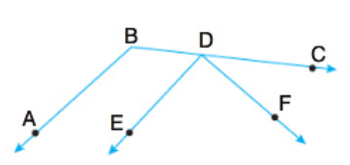
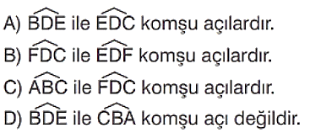
Aşağıdakilerden hangisi yanlıştır?

Slide 16
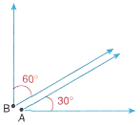
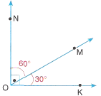
Tümler Açılar
Ölçüleri toplamı 90° olan açı çiftlerine, tümler açılar denir.
Örneğin; A ve B açılarının ölçüleri sırasıyla 30° ve 60° ise, bunlar tümler açılardır.
Çünkü; bu açıların ölçüleri toplamı,
s(Â) + s(B) = 30° + 60° = 90° dir.
Verilen A ve B açılarının köşelerini ve bir kenarlarını aşağıdaki şekilde olduğu gibi birleştirerek yeniden çizelim.
Böyle; hem tümler hem de komşu olan açılara, komşu tümler açılar denir.
Şekilden de görüleceği gibi; komşu tümler açılar, ölçüleri toplamı 90° olduğu için, bir dik açı oluşturur.

Slide 18
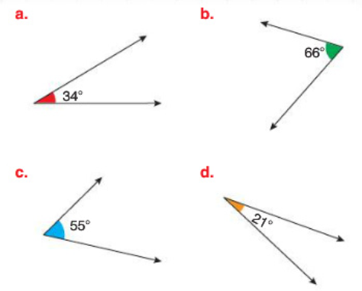
Aşağıda ölçüleri verilen açıların tümlerinin ölçülerini bulunuz.

Slide 19
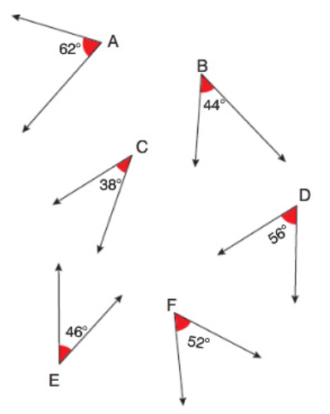
Aşağıda birbirinin tümleri olan açı çiftlerini bulunuz.

Slide 20
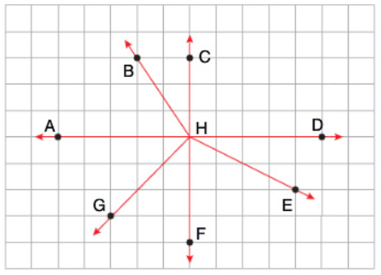
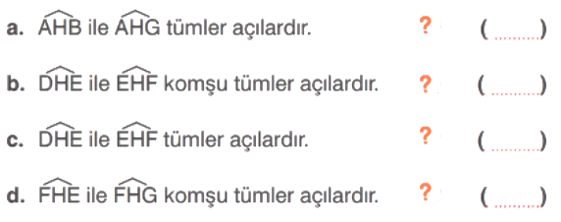

Slide 21
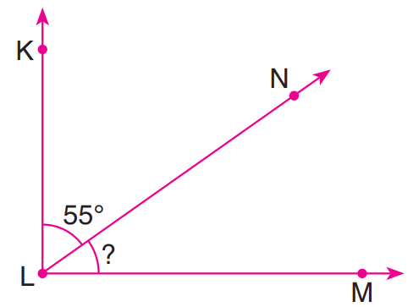

Slide 22
Komşu tümler iki açıdan birinin ölçüsü, diğerinin ölçüsünün 2 katıdır. Buna göre küçük olan açının ölçüsü kaç derecedir?

Slide 23
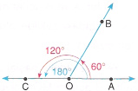
Bütünler Açılar
Ölçüleri toplamı 180° olan açı çiftlerine, bütünler açılar denir.
Örneğin; P ve R açılarının ölçüleri sırasıyla 60° ve 120° ise, bunlar bütünler açılardır. Çünkü; bu açıların ölçüleri toplamı,
s(P) + s(R) = 60° + 120° = 180° dir.
Verilen P ve R açılarının köşelerini ve bir kenarlarını, şekildeki gibi birleştirerek yeniden çizelim.
Görüldüğü gibi, AOB ve BOC hem bütünler hem de komşu açılardır. Böyle; hem bütünler hem de komşu olan açılara, komşu bütünler açılar denir. Şekle dikkat edilirse, komşu bütünler açıların bir doğru açı oluşturduğu görülür. Oluşan AOC açısı, bir doğru açıdır; çünkü ölçüsü 180° dir.

Slide 25
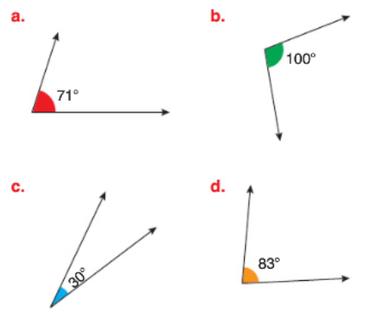
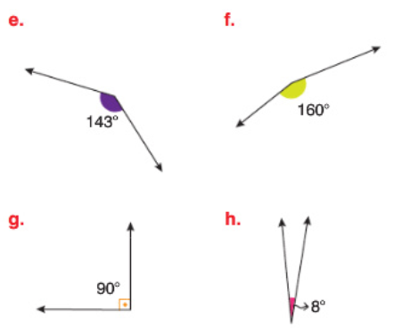
Aşağıda ölçüleri verilen açıların bütünlerinin ölçülerini bulunuz.

Slide 27
ÖRNEK : s(ABC) = 75° lik açının komşu bütünler açısı kaç derecedir?
105°
75°

Slide 28
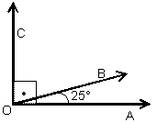
90°
25°
65°
?
= 65°

Slide 29
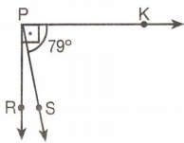

Slide 32
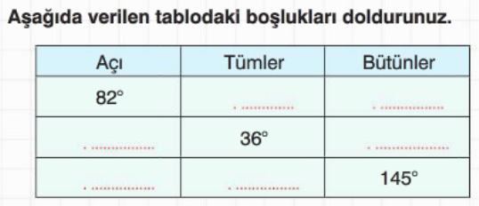

Slide 33
Biri, diğerinin bütünleri olan iki açıdan büyük olanın ölçü­sü, küçük olanın ölçüsünün 5 katıdır.
Buna göre, küçük açının ölçüsü kaç derecedir?

Slide 34
Tümler iki açıdan büyük olan, küçük olanından 24° fazladır.
Buna göre, büyük açının bütünleri kaç derecedir?

Slide 35
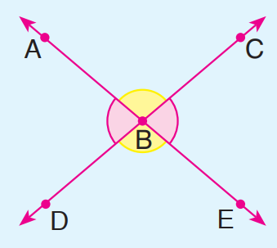
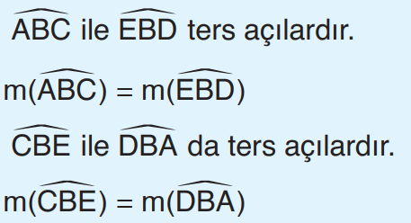
TERS AÇILAR

Slide 36
110°
TERS AÇILAR
70°
70°
?
=110°
110°
KOMŞU BÜTÜNLER AÇILAR
70°

Slide 37
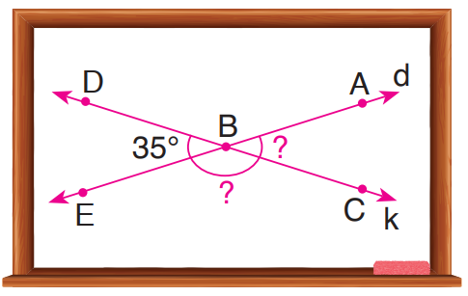

Slide 38
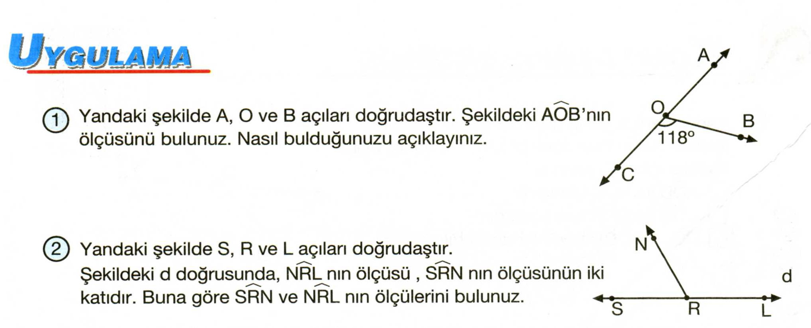

Slide 39
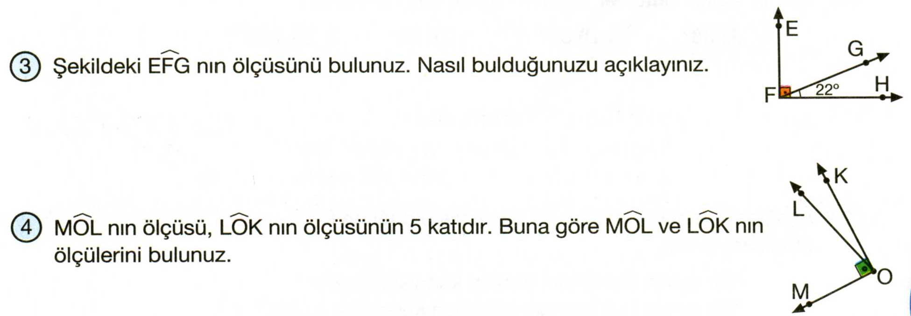

Slide 40
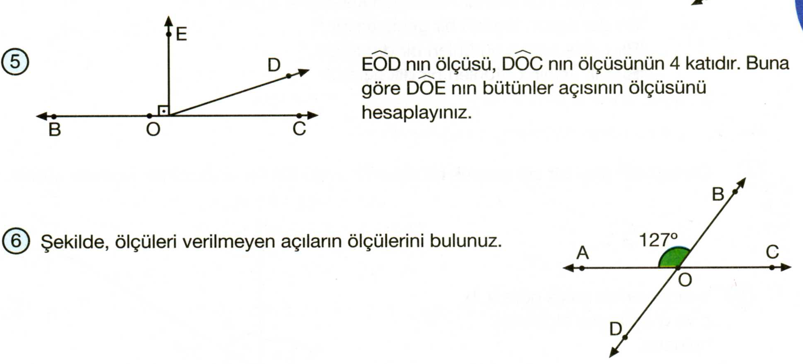

Slide 42
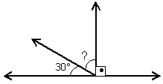
60°

Slide 43
Komşu ve tümler iki açıdan birinin ölçüsü diğerinin ölçüsünün 5 katından 18° fazladır. Bu açıların ölçülerini bulunuz.
5 KAT + 18°
•
1 KAT
5 KAT + 18°
90°
+ 1 KAT =
6 KAT + 18° = 90
5 KAT + 18 =
5.12 + 18 = 78
6 KAT = 90 - 18
6 KAT = 72
1 KAT = 12

Slide 44
90 – 27 = 63°
90 – 63 = 27°

Slide 45
360 – 230 = 130°

Slide 46
ÖRNEK : 32 ⁰ lik bir açının tümleyeni kaç derecelik açıdır?
A) 52 B) 58 C) 62 D) 68
90 – 32 = 58°

Slide 47
ÖRNEK : 105⁰ lik açının bütünleyeni kaç derecelik açıdır?
A) 45 B) 65 C) 75 D) 85
180 – 105 = 75°

Slide 48
Komşu tümler iki açıdan birinin ölçüsü , diğerinin ölçüsünden 26⁰ fazladır.
Büyük olanın ölçüsü kaç derecedir?
A) 32 B) 36 C) 42 D) 58
90°
BÜYÜK : 1 kat
BÜYÜK :
KÜÇÜK : 1 kat – 26
KÜÇÜK :
2 kat – 26 = 90
90° + 26 =
116
2 kat = 90 + 26
2 kat = 116
+26°
1 kat = 116 : 2
1 kat = 58

Slide 49
Bir açının tümleyeninin bütünleyeni 130⁰ ise açının ölçüsü
kaç derecedir?
A) 70 B) 60 C) 40 D) 35
180 – 130 = 50 (açının tümleyeni)
90 – 50 = 40 (açının kendisi)

Slide 50
Komşu tümler iki açıdan birinin ölçüsü diğerininkinin i olduğuna göre, küçük açının ölçüsü kaç derecedir?
A) 30 B) 40 C) 50 D) 60
9 kat = 90 olur.
1 kat = 10 olur.
5 kat
4 kat = 4.10
4 kat = 40°
•
4 kat

Slide 51
3 KAT
TÜMLEYENİ
TÜMLEYENİ
•
AÇI
•
2 KAT
AÇI
3 kat + 2 kat = 90 olur.
5 kat = 90
1 kat = 18°
AÇI : 2 kat = 2 . 18°
AÇI = 36°
BÜTÜNLEYENİ = 180 - 36°
BÜTÜNLEYENİ = 144°

Slide 52
Ölçüsü, tümlerinin ölçüsünün yarısına eşit olan açının bütünleri kaç derecedir?
A) 115 B) 120 C) 135 D) 150
2 KAT
TÜMLERİ
TÜMLERİ
•
AÇI
•
1 KAT
AÇI
TOPLAMLARI 90° OLDUĞUNDAN ;
3 kat = 90° ise 1 kat = 30 ° olur.
AÇI 30 ° olur.
BÜTÜNLERİ 180° – 30° = 150° olur.

